Slide 1
Az Európai Unió gazdasága
SZTE GTK
Távoktatás

Slide 2
6. lecke: Az uniós versenyszabályozás

Slide 3
A verseny mibenléte
Korlátozások hiánya
Kellően sok piaci szereplő jelenléte
A fogyasztói jólét tovább nem növelhető kormányzati intézkedéssel
Versenyről beszélhetünk, amikor hasonló termékeket vagy szolgáltatásokat értékesítő, egymástól független vállalatok versengenek egymással az ügyfelek megnyeréséért, például az árak, a minőség vagy a szolgáltatások terén.
Gazdasági jelentősége: az egységes belső piacon nagyobb (termelési, allokációs és dinamikus) hatékonyság, innováció erősödése és jólét növekedése várható.
Mindezek együttesen

Slide 4
Versenypolitika szerepe
A verseny minden pozitívuma ellenére vannak határai: piaci elégtelenségek
+
„A verseny gazdasági jelentősége elsősorban abban áll, hogy olcsó és jó minőségű javak előállítására készteti a gazdasági élet szereplőit.” (Stigler 1964)
↕
állandó a kísértés a verseny elkerülésére
⇓
A versenypolitika biztosítja a hatékony verseny védelmét és fejlesztését, oly módon, hogy az ne legyen káros a fogyasztókra nézve.
„A társadalmi szabályozás legkevésbé személyes és diszkriminatív eszköztára” (A. Jacquemin 1994)

Slide 5
A versenypolitika „környezete”
„A verseny jogi szabályozását szükségképpen bele kell helyezni abba a természetes gazdasági, sőt, társadalmi közegbe, amelyben megalkották azt, és amelyben működik, él.
Magától értetődő, hogy a versenyjogi szabályozást nem lehet ettől a természetes közegtől elválasztva, abból mintegy kiemelve vizsgálni, mert nemcsak hogy nem érthető meg az egyes intézmények adott módon történő kialakításának mikéntje, de kifejezetten félreérthetővé válik egy-egy megoldás.
A versenyjog csakis abban a közgazdasági kontextusban vizsgálható, amelyben hatását kifejti, azzal összefüggésben és attól el nem szakíthatóan. A versenyjog és az általános közgazdasági közeg, a gazdaságpolitikai feltételrendszer szoros összefüggéséből adódik, hogy a versenyjog továbbfejlesztése, gyakorlatának kialakítása mintegy gazdaságpolitikai „csomagterv”-ként képzelhető csak igazán el.”
(Vörös Imre, 1989)

Slide 6
A versenypolitika főbb jellemzői
Már a Római Szerződés tartalmazza – klasszikus közös politika.
Alakítói: Bizottság → szupranacionális jogosultságokkal bíró Verseny Főigazgatóság
Elsőfokú Bíróság és Európai Bíróság
Célja: az egységes belső piacon a fogyasztók szempontjainak védelme érdekében az egészséges piaci szerkezet, a verseny biztosítása és megőrzése, a versenykorlátozó és –torzító magatartások kiszűrése és büntetése.
Az elmúlt években jellemzően nagyobb teret kapott a közgazdasági központú (more economic approach) megközelítés az ügyek elbírálásában.

Slide 7
Közösségi versenyjogi szabályozás
Vállalatok magatartásának szabályozása
Kartelltilalom (Szerződés 101. cikkelye)
Piaci erőfölénnyel való visszaélés (Szerződés 102. cikkelye)
Fúziókontroll (139/2004 EK rendelet)
Államok magatartásának szabályozása
Kizárólagos és különleges jogokhoz, liberalizációhoz kapcsolódó szabályozás (Szerződés 106. cikkelye)
Állami támogatások (Szerződés 107-108. cikkelye)
+ Bizottság által elfogadott rendeletek

Slide 8
Az uniós versenypolitika elvei
Megjelenési forma – mindegy, hogy írásba foglalt egyezségről van-e a szó vagy sem egy versenykorlátozó megállapodás esetében
Vállalat, vállalkozás
Államok közötti kereskedelemre gyakorolt hatás
Területen kívüliség elve
Cél vagy hatás elve
Releváns piac
Kisebb jelentőségű megállapodások

Slide 9
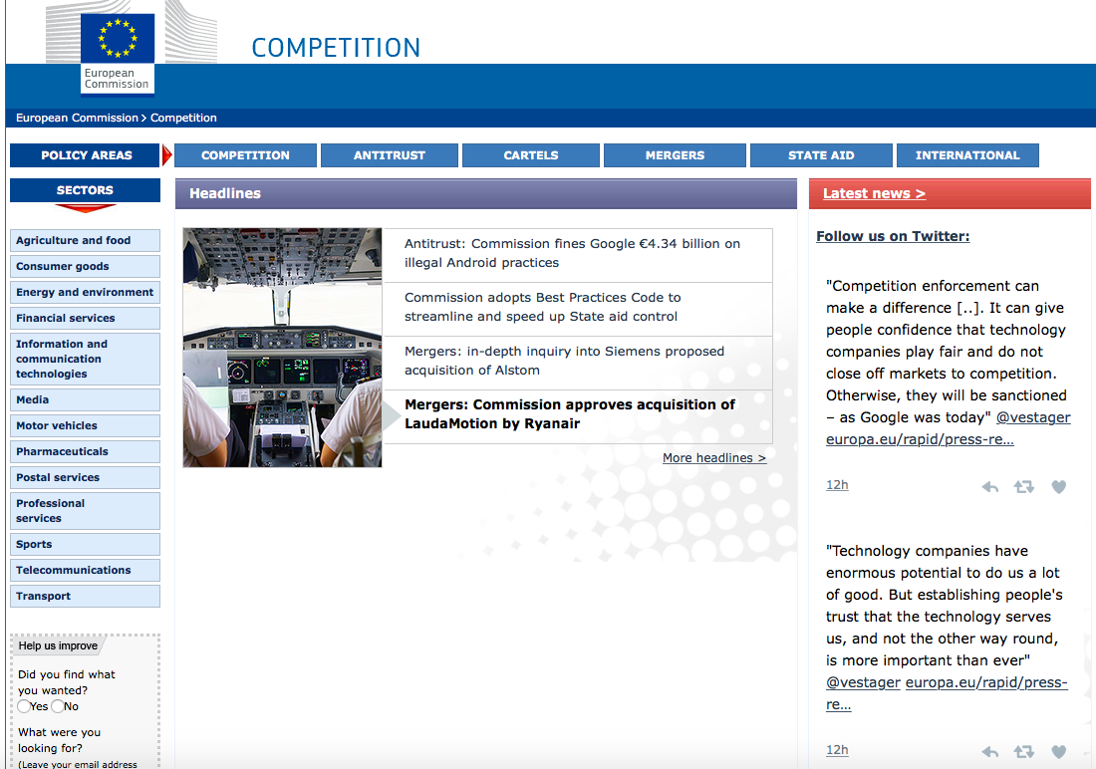
Erőfölénnyel való visszaélés tilalma
Versenykorlátozó megállapodások tilalma
Összefonódások ellenőrzése
Állami támogatások tilalma
Az Európai Bizottság versenyszabályozással kapcsolatos honlapja

Slide 10
Kartelltilalom – versenykorlátozó megállapodások tilalma
EUMSz 101. cikk (1) A belső piaccal összeegyeztethetetlen és tilos minden olyan vállalkozások közötti megállapodás, vállalkozások társulásai által hozott döntés és összehangolt magatartás, amely hatással lehet a tagállamok közötti kereskedelemre, és amelynek célja vagy hatása a belső piacon belüli verseny megakadályozása, korlátozása vagy torzítása, így különösen:
a) a beszerzési vagy eladási árak, illetve bármely egyéb üzleti feltétel közvetlen vagy közvetett rögzítése;
b) a termelés, az értékesítés, a műszaki fejlesztés vagy a befektetés korlátozása vagy ellenőrzése;
c) a piacok vagy a beszerzési források felosztása;
d) egyenértékű ügyletek esetén eltérő feltételek alkalmazása az üzletfelekkel szemben, ami által azok hátrányos versenyhelyzetbe kerülnek;
e) a szerződések megkötésének függővé tétele olyan kiegészítő kötelezettségeknek a másik fél részéről történő vállalásától, amelyek sem természetüknél fogva, sem a kereskedelmi szokások szerint nem tartoznak a szerződés tárgyához.

Slide 11
A kartell fogalma
tág: mindenféle vállalkozások közötti versenykorlátozó megállapodás vagy egyéb praktika
szűk: az egymástól független, versenytárs vállalkozások közötti összehangolt magatartást, megállapodást értünk, melynek nemcsak hatása, hanem célja is a verseny kizárása, korlátozása vagy torzítása, tipikusan az árak szintjének együttes befolyásolása, a piacok elosztása vagy a termelés, kibocsátás korlátozása (!)

Slide 12
Kartelltilalom- versenykorlátozó megállapodások tilalma
Eljárás:
Tagállamok közötti kereskedelem érintettsége → mit jelent az érintettség, közösségi relevancia?
Vállalkozásokról van-e szó? → vállalkozás fogalma
Van-e összejátszás? → összejátszás formái, fogalma
Cél vagy hatás?
Bizonyos fokú piaci magatartás-összehangolás kormányzati szándékra is létrejöhet (ld. „terméktanácsok” Magyarországon, vagy a közös agrárpolitika)
Lehetséges az önkéntelen összehangolás is
„Leniency policy” – engedékenységi politika

Slide 13
Kartelltilalom- versenykorlátozó megállapodások tilalma
Európai Bíróság:
a versenyt nemcsak a horizontális, hanem a vertikális megállapodások is korlátozhatják;
nemcsak a felek közötti versenyt korlátozó megállapodások tilosak, hanem azok is, amelyek korlátozzák az egyik fél és kívülálló harmadik felek között a megállapodás hiányában létrejövő versenyt;
minden olyan megállapodás alkalmas lehet a tagállamok közötti verseny befolyásolására, amely akadályozza a tagállamok közötti egységes piac célkitűzését
nincs szükség a megállapodás konkrét hatásainak a vizsgálatára, ha annak célja a verseny korlátozása
a teljes területi védelmet eredményező megállapodások tilosak, mert veszélyeztetik az integrációs célkitűzéseket

Slide 14
Horizontális megállapodások
Kartell (tisztán versenyellenes célzatú!)
Együttműködések
árkartell
földrajzi piac felosztása, fogyasztók elosztása
termeléskorlátozás
információcsere
Cél lehet a hatékonyabb piaci szereplés, a verseny növelése, de lehet versenykorlátozó hatás is!
Műszaki szabványok
Közös értékesítés
Közös beszerzés
Együttes kizárólagos beszerzés/forgalmazás
Közös K+F

Slide 15
Vertikális kartellek
Az értékesítési láncolat (hagyományosan gyártó nagykereskedő, kiskereskedő) különböző fokain tevékenykedő, egymással vevő-eladó kapcsolatban álló piaci szereplők kötik a versenykorlátozó megállapodást.
Okai:
A fogyasztói igények jobb kielégítése és
a hatékonyság fokozása
Komoly bevétel folyik be pénzbírság formájában éves szinten a kartell-ügyekből

Slide 16
A tíz legnagyobb bírságot „kiérdemelt” kartell eset és egyes résztvevő cégek bírságai 1969 és 2017 között
Év | Az eset neve | Teljes bírság, euróban | Résztvevő cég | Céget érintő bírság
2016 | Kamiongyártók | 2 926 499 000 | Daimler | 1 008 766 000
 |  |  | DAF | 752 679 000
 |  |  | Volvo/Renault Trucks | 670 448 000
 |  |  | Iveco | 494 606 000
2012 | TV és számítógép monitorok | 1 409 588 000 | Philips | 705 296 000
 |  |  | LG Electronics | 687 537 000
2013/2016 | Euró kamatderivatíva (kamatláb származékos termékek) | 1 310 039 000 | Deutsche Bank | 465 861 000
2008 | Autóüveg-gyártók | 1 185 500 000 | Saint Gobain | 715 000 000
2014 | Autóipari csapágyak | 953 306 000
2007 | Liftek és mozgólépcsők | 832 422 250
2001 | Vitaminkartell | 790 515 000 | F. Hoffmann-La Roche | 462 000 000
2010/2017 | Légi árufuvarozás | 785 345 000
2013/2015 | Yen kamatderivatíva | 684 679 000
2007/2012 | Gázszigetelt kapcsolóberendezések | 675 445 000 | Siemens | 396 562 500

Slide 17
Kartelltilalom- versenykorlátozó megállapodások tilalma
Kivételek:
Szektorális semlegesség – agrárium, állami szektor
Mentesülő megállapodások – pl.: csoportmentesség
Kis jelentőségű megállapodások (de minimis, bagatellkartell)
Tilalom alóli mentesülés 4 feltétele:
Valamilyen hatékonyságot eredményez (+)
Haszon méltányos része a fogyasztókhoz kerül (+)
A megállapodás arányos versenykorlátozó hatással járjon (-)
Az érintett áru tekintetében a verseny nem szűnhet meg (-)
Csoportmentességi rendeletek
a technológiaátadási megállapodások (772/2004/EK rendelet)
K+F megállapodások (1217/2010/EU rendelet)
szakosítási megállapodások (1218/2010/EU rendelet)

Slide 18
Kartelltilalom- versenykorlátozó megállapodások tilalma
Kritikák:
Hiányos a bírósági döntések gazdasági elemzési háttere
„nem, de mégis…” – megítélés kérdése egy-egy döntés
Ex post vagy ex ante hatásvizsgálat és harc
Időigényes bizottsági vagy bírósági döntések

Slide 19
Gazdasági erőfölénnyel való visszaélés tilalma
Az EUMSZ 102. cikke értelmében: „A belső piaccal összeegyeztethetetlen és tilos egy vagy több vállalkozásnak a belső piacon vagy annak egy jelentős részén meglévő erőfölényével való visszaélése, amennyiben ez hatással lehet a tagállamok közötti kereskedelemre.”
Tipikus formái: Méltánytalan eladási vagy vételárak, egyéb üzleti feltételek kikényszerítése, termelés, forgalmazás vagy fejlesztés korlátozása, azonos ügyletek esetén a különböző partnerekkel szemben eltérő feltételek alkalmazása, a szerződés kötésének többletszolgáltatásokhoz való kötése.
Abszolút tilalom (generálklauzula, ld. kartelltilalomnál)
Mentesség nincs!
Mentesség helyett igazolhatóság!
Nem az erőfölény tilos, hanem az azzal való visszaélés!

Slide 20
Gazdasági erőfölénnyel való visszaélés tilalma
Tagállamok közötti kereskedelem érintettsége → mit jelent az érintettség, közösségi relevancia?
Vállalkozásokról van-e szó? → vállalkozás fogalma
Bizonyított-e az erőfölény?
Történt-e visszaélés az erőfölénnyel?

Slide 21
Gazdasági erőfölénnyel való visszaélés tilalma
Piaci erőfölény értelmezése
Releváns piac meghatározása
Termék és
Földrajzi dimenzió
Verseny korlátai
Helyettesíthetőség – keresleti, kínálati
Potenciális verseny
Erőfölény meghatározása az adott piacon:
Piaci részesedés különböző foka
Érintett kereskedelem nagysága is szempont
Lehetséges a cégek erőfölényes csoportja
Erőfölénnyel való visszaélés megállapítása
Erőfölényes pozíció különleges felelősséggel jár
Két típusa: kizsákmányoló vagy korlátozó magatartás

Slide 22
Eljárásrend
Versenyügyi vizsgálat indulhat:
Panasztételre (versenytárs, fogyasztó, beszállító, vevő vagy tagállam részéről),
Bizottsági kezdeményezésre.
Vizsgálatot végrehajtja: a Bizottság
Vizsgálat eredménye: döntés (másodlagos jogforrás)
Versenykorlátozó magatartás megszüntetése,
Pénzbírság.
Fellebbezés lehetséges az Elsőfokú Bíróságnál
További fellebbezés: Európai Bíróságnál.

Slide 23
Mentesség helyett: igazolhatóság
A jogsértő magatartás elkövetője mentesülhet a jogkövetkezmények alól, ha bebizonyítja, hogy magatartása „objektíven igazolható”.
ingoványos terület
bizonyítás terhe a vállalaton
Ilyenkor a visszaélés vádja helyett a „nem visszaélés” tényének megállapítása lehet a vizsgálat kimenetele.
Az egyetlen olyan helyzet, amelyben a visszaélés elfogadott, a közszolgáltatások nyújtása, bizonyos feltételek fennállása esetén (102. cikk (2) bekezdés).

Slide 24
Szankciók
Előző üzleti év teljes forgalmának 1%-a
Félrevezetés, téves vagy hiányos információ, mulasztás, válaszadás megtagadása, nem teljesítés…
Előző üzleti év teljes forgalmának 10%-a
A vállalkozások és vállalkozások társulásai jogsértésben vesznek részt
A bírság mértékének meghatározásakor tekintetbe kell venni mind a jogsértés súlyát, mind annak időtartamát.
Kényszerítő bírság

Slide 25
„Erőfölényes” esetek
Gázpiaci szereplők ellen indultak eljárások – RWE, GdF…
Microsoft(!)
http://www.youtube.com/watch?v=y3RXEe36qlw
Ryanair:
http://www.youtube.com/watch?v=lRfRYczhqAc

Slide 26
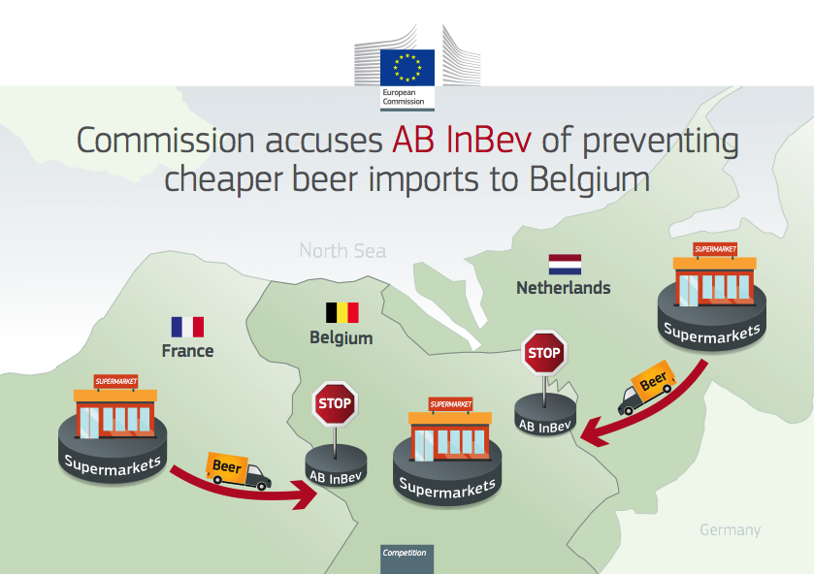

Slide 28
Fúziókontroll – összefonódások ellenőrzése
4046/1989/EK
⇩
139/2004/EK rendelet:
a belső piaccal összeegyeztethetetlennek kell nyilvánítani azokat az összefonódásokat, amelyeknek eredményeként a belső piacon vagy annak jelentős részén a hatékony verseny jelentősen korlátozottá válik, különösen erőfölény létrehozása vagy megerősítése következményeként.
Az egységes belső piacon végrehajtott vállalati egyesülések nem tilosak, de a Bizottság engedélye szükséges, amennyiben a fúzióval közösségi méretű vállalat jön létre

Slide 29
A fúziók közgazdasági megközelítése
A piacon természetes jelenség, hogy vállalatok megszűnnek – például úgy, hogy másik vállalatba beolvadnak. http://www.investopedia.com/terms/m/mergersandacquisitions.asp
A fejlett kapitalista gazdaságokban a XIX. században indultak meg a koncentrációs folyamatok.
A vállalategyesülések és -felvásárlások általában „hullámokban” szoktak végbemenni a piacokon. http://fortune.com/2016/06/13/12-biggest-mergers-and-acquisitions-of-2016/

Slide 30
A fúziók közgazdasági megközelítése
Horizontális és vertikális fúziók egyaránt jellemzőek.
Ez önmagában nem jelent problémát a versenyszabályozás szempontjából.
A kérdés az, hogy a tervezett fúziónak célja vagy hatása-e olyan erőfölényes vállalat létrejötte, amely erőfölényével vissza fog élni?
A fúzió ezekből következően nem tilos, hanem – bizonyos méret felett – engedélyköteles.
A vizsgálat lényege:
Milyen jellegű az összefonódás?
Irányításszerzés
Kizárólagos irányítás
Közös irányítás
Közösségi lépték?

Slide 31
Fúziókontroll – közösségi lépték
2.cikk: (három konjunktív feltétel)
az összes érintett vállalkozás összevont világméretű forgalma meghaladja az 5 milliárd eurót, és
az érintett vállalkozások közül legalább két vállalkozás mindegyikének teljes közösségi szintű forgalma meghaladja a 250 millió eurót,
kivéve, ha az érintett vállalkozások mindegyike teljes közösségi szintű forgalmának több mint 2/3-t egy és ugyanazon tagállamban éri el.
3. cikk:
Egy összefonódás, amely nem éri el a 2. cikk szerinti küszöbértékeket, közösségi léptékű, ha:
a) az összes érintett vállalkozás összevont világméretű forgalma meghaladja a 2,5 milliárd eurót;
b) legalább három tagállam mindegyikében az összes érintett vállalkozás összevont teljes forgalma meghaladja a 100 millió eurót;
c) a b) pont alapján számításba vett legalább három tagállam mindegyikében legalább két érintett vállalkozás mindegyikének a teljes forgalma meghaladja a 25 millió eurót; és
d) legalább két érintett vállalkozás mindegyikének a teljes közösségi szintű forgalma meghaladja a 100 millió eurót,
kivéve, ha az érintett vállalkozások mindegyike teljes közösségi szintű forgalmának több mint 2/3-t egy és ugyanazon tagállamban éri el.

Slide 32
Fúziókontroll – összefonódások ellenőrzése
Az összefonódások elbírálásának szempontjai:
Ha a hatékony versenyt nem akadályozza ⇒ összeegyeztethető
Erőfölényes pozíció vizsgálata, DE: a fúzió elbírálása a jövőre vonatkozik!
Eljárási szabályok:
Kétfázisú eljárás – előzetes bejelentéssel indul
Bizottság megállapíthatja 25 napon belül, hogy:
Nincs hatásköre
Nincs szó veszélyes koncentrációról
Eljárást indíthat
Engedélyezési eljárás lehetséges kimenetelei 90 napon belül: a Bizottság a fúziót:
nem engedélyezi – utólag is semmissé nyilváníthat
engedélyezi,
feltételekkel vagy feltétel nélkül.

Slide 33
Fúziókontroll kötelezettségébe eső esetek
Carrefour és a Promodés fúziója (Case No COMP/M.1684)
TotalFina és az Elf Aquitaine fúziója (Case No COMP/M.1628)
http://www.mckinsey.com/insights/health_systems_and_services/why_pharma_megamergers_work?cid=other-eml-nsl-mip-mck-oth-1403

Slide 34
Államokra vonatkozó szabályozások

Slide 35
Államokra vonatkozó szabályozások
Állami vállalatokra vonatkozó szabályozás
Különleges és kizárólagos jogokkal felruházott vállalkozásokat érintő állami intézkedések
Általános gazdasági érdekű szolgáltatások – pl. postai szolgáltatások
Állami támogatások szabályozása
„egy államháztartás több jogrendszerrel”

Slide 36
Az állami támogatások: speciális terület
A közösségi versenyjog az egyetlen olyan versenyszabályozási rendszer, amelynek tárgyát képezhetik egyes állami támogatások.
OK: az EK-é az egyetlen szupranacionális versenyszabályozási rendszer.

Slide 37
Az állami támogatások szabályozása
„Ha a Szerződések másként nem rendelkeznek, a belső piaccal összeegyeztethetetlen a tagállamok által vagy állami forrásból bármilyen formában nyújtott olyan támogatás, amely bizonyos vállalkozásoknak vagy bizonyos áruk termelésének előnyben részesítése által torzítja a versenyt, vagy azzal fenyeget, amennyiben ez érinti a tagállamok közötti kereskedelmet.” (EUMSz. 107. cikk (1) bek.)
Általános tiltás
http://ec.europa.eu/competition/state_aid/overview/index_en.html

Slide 38
Az állami támogatások szabályozása
Főszabályként az EU-ban tilos minden állami támogatás.
Állami támogatás nyújtásának indokai:
Nemzeti érdek
Politikai okok
Hatékonyság növelésének elősegítése
Állami beavatkozás kedvezőtlen hatásai:
Versenytorzító hatás
Támogatási verseny (telephelyválasztás)
Ex ante torzító hatás (piacfelosztás a belső piacon)
Lobbicsoportok tevékenysége
Gyártással és az árakkal kapcsolatos döntésekre gyakorolt torzító hatás

Slide 39
Az állami támogatások szabályozása
„Állam” fogalma
Maguk a tagállamok (ill. azok intézményei, szervei) a jogalanyok
Állami támogatás fogalma
Állami forrásból származik
Előnyt jelent az érintett vállalkozás részére
Szelektivitás (Bizonyos vállalatot, vagy ágazatot részesít csak előnyben
Versenytorzító hatású
Befolyásolja a tagállamok közötti kereskedelmet
EU: A támogatásnak van kereskedelemterelő vagy torzító hatása a tagállamok között - különben nem támogatás

Slide 40
Állami támogatás
Formái:
Vissza nem térítendő támogatás
Kedvezményes kamatú vagy kamatmentes kölcsön
Adókedvezmény, -mentesség, -hitel,
Állami kezességvállalás
Ingyenes vagy kedvezményes tőkejuttatás
Állami követelés elengedése
Veszteség átvállalása
Különleges jogok juttatása,
Állami megrendelések…
„Engedélyezhető mérték”
Nem állami támogatás:
Általános intézkedés
Szociális támogatás
De minimis támogatás
Közszolgáltatások
+ Piaci magánbefektető elve: amikor piaci alapokon is indokolható egy befektetés pl. egy önkormányzat részéről.

Slide 41
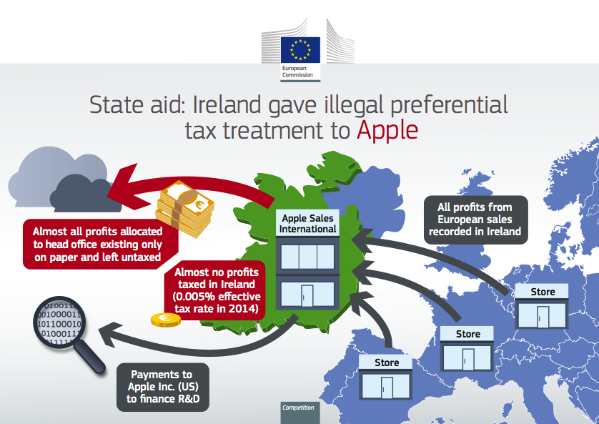

Slide 42
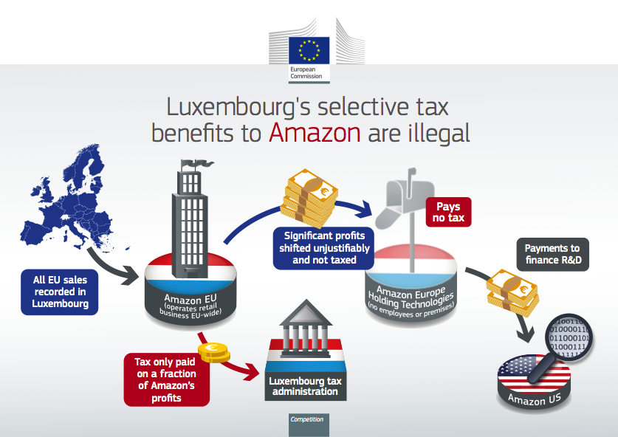

Slide 43
A MALÉV esete
Malév-esetről: http://europa.eu/rapid/press-release_IP-12-7_hu.htm

Slide 44
Az állami támogatások szabályozása
A Bizottság egy monitoring rendszert működtet (State Aid Register) az előzetes bejelentési kötelezettségek nyomán
http://ec.europa.eu/competition/state_aid/register/
Uniós szinten
Tagállami szinten
Támogatások megítélésénél fontos kérdés lehet:
„Aszimmetria”
„Határokon átnyúló hatás”
„Piacműködési zavar”
Nem köztudott: az EU Bizottság elvben ellenzi a támogatásokat, de kb. 98%-ukat engedélyezi (gyakran társadalmi vagy ellátási okokból)
http://ec.europa.eu/competition/state_aid/overview/state_aid_procedures_en.html

Slide 45
Állami támogatások tilalma – az EUMSz-ben szabályozott kivételek
Mentesség intézménye kezdettől fogva létezik
Összeegyeztethető támogatások (EUMSz. 107. cikk (2) bek.) automatikus mentesség
Szociális jellegű támogatások
Természeti katasztrófák, és egyéb rendkívüli események utáni kárelhárítás
NSZK és NDK bizonyos területeinek támogatása
Összeegyeztethetőnek tekinthető támogatásokról ((3) bek.) a Bizottság dönt
Regionális támogatások
Horizontális támogatások
Ágazati támogatások

Slide 46
Állami támogatások tilalma – Másodlagos jogforrás által szabályozott kivételek
A Tanács 994/98/EK rendelete a horizontális állami támogatások bizonyos fajtáira történő alkalmazásáról
„nem tartozik a bejelentési kötelezettség hatálya alá: a) támogatás a következők javára:
kis- és középvállalkozások;
kutatás és fejlesztés;
környezetvédelem;
foglalkoztatás és képzés;
b) a Bizottság által minden egyes tagállamra jóváhagyott, regionális támogatási térképpel összhangban lévő támogatás.”

Slide 47
Állami támogatások tilalma – Másodlagos jogforrás által szabályozott kivételek
A Bizottság 1998/2006/EK rendelete a Szerződés 87. és 88. cikkének a de minimis támogatásokra való alkalmazásáról
„Bármely három pénzügyi év időszakában bármely vállalkozás részére odaítélt csekély összegű (de minimis) támogatás összege nem haladhatja meg a 200 000 eurót. Bármely három pénzügyi év időszakában a közúti szállítás terén működő vállalkozás részére odaítélt csekély összegű (de minimis) támogatás összege nem haladhatja meg a 100 000 eurót. E felső határok a csekély összegű (de minimis) támogatás formájától és a kitűzött céltól függetlenül alkalmazandók, valamint tekintet nélkül arra, hogy a tagállam által biztosított támogatást teljesen vagy részben közösségi eredetű forrásokból finanszírozzák.”

Slide 48
Közvállalkozásokkal kapcsolatos tilalmak
(1) A közvállalkozások és az olyan vállalkozások esetében, amelyeknek a tagállamok különleges vagy kizárólagos jogokat biztosítanak, a tagállamok nem hozhatnak és nem tarthatnak fenn az e szerződéssel, különösen a 18. (állampolgárság alapján történő megkülönböztetés tilalma) és a 101-109. cikkben (versenyjogi szabályok) foglalt szabályokkal ellentétes intézkedéseket.
Közvállalkozás
Olyan váll., amelynek különleges vagy kizárólagos jogot biztosítanak
Közgazdasági elképzelés: olyan közszolgáltatások, amelyek nem működnének, ha az állam nem nyújtaná őket
Az EU az 1990-es évek végén kezdte el vizsgálni, hogy ezek valóban közszolgáltatások-e, milyen mértékben (mekkora részben), és hogy ezen szolgáltatások piacán a verseny bevezethető-e.

Slide 49
Köszönöm a figyelmet!

Slide 50
Jelen tananyag a Szegedi Tudományegyetemen készült az Európai Unió támogatásával. Projekt azonosító: EFOP-3.4.3-16-2016-00014
Szegedi Tudományegyetem
GazdaságtUDOMÁNYI KAR
Közgazdász KÉPZÉS
Távoktatási TAGOZAT
LECKESOROZAT
Copyright © SZTE GTK 2017/2018
A LECKE tartalma, illetve alkotó elemeI előzetes, írásbeli engedély MELLETT használhatók fel.

